Slide 1
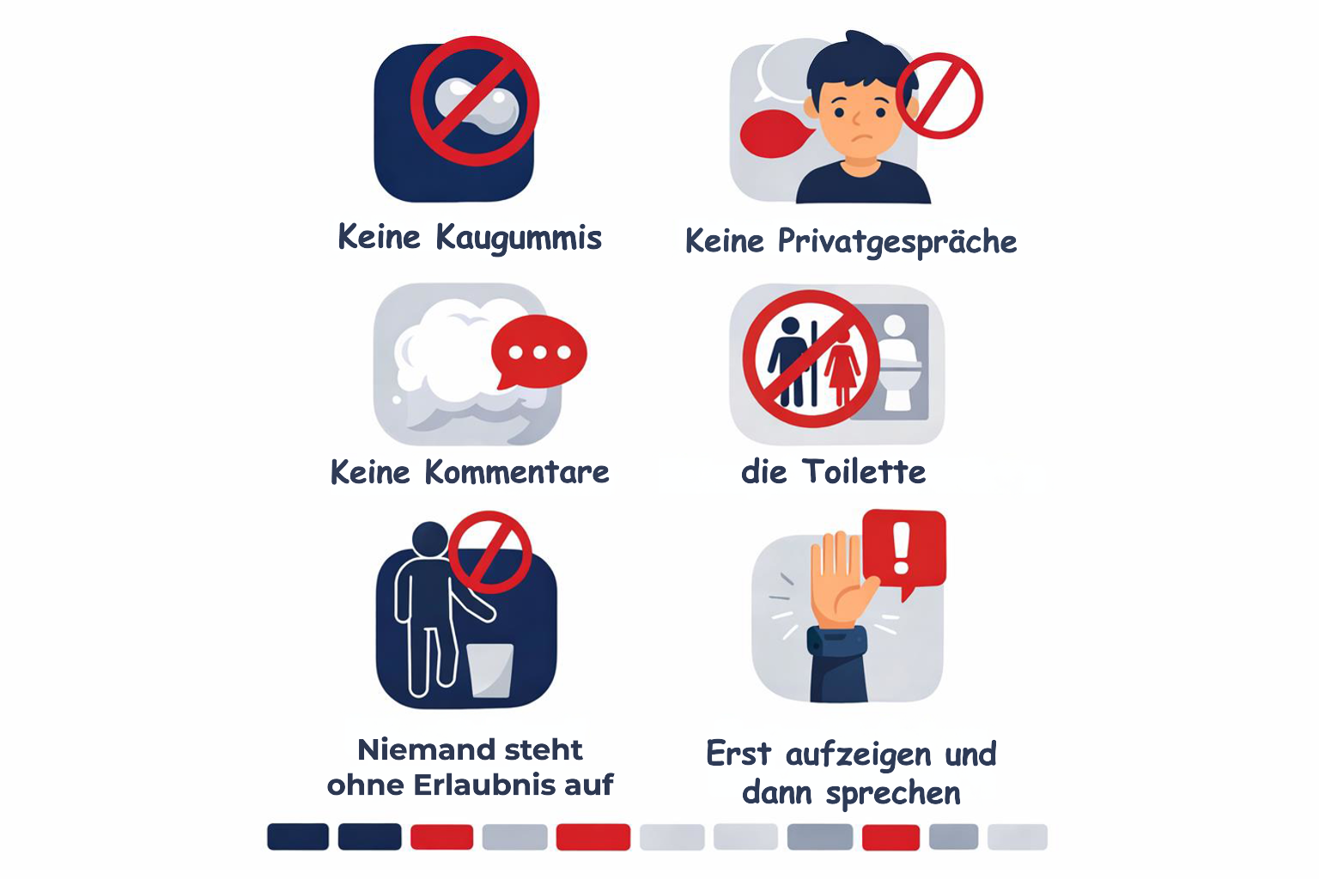

Slide 2
Schwarze Schnellhefter
Buchseite 140–141 - Vorlesen

Slide 3
Olympische Winterspiele
https://www.olympics.com/de/milano-cortina-2026
Zeremonien was Passiert?

Slide 4


Slide 5
Ziel für Heute:
erklären, was Nationalhymnen sind (staatliches Symbol, Identität, Gemeinschaft).
die Entstehung & den Wandel des „Lieds der Deutschen“ anhand eines Zeitstrahls darstellen.
beschreiben, wie Lieder Menschen beeinflussen (Gefühle, Zusammenhalt, Abgrenzung, politische Wirkung).
begründet erklären, warum die 1. Strophe heute im Ausland provokativ wirken kann (Missverständnis + NS‑Kontext + „größere Sprach-/Raumvorstellungen“).

Slide 6
Begriffe erklären
Hymne
Der Begriff kommt aus dem Griechischen und bezeichnete dort
ursprünglich einen feierlichen Lobgesang an die Götter. Heute versteht
man darunter auch andere Gedichte oder Lieder, die zum Ausdruck
bringen, dass man von etwas begeistert ist oder es verehrt.
Nationalhymne
Nationalhymnen sind Musikstücke (mit oder ohne Text), die ein Land
repräsentieren. Sie werden zum Beispiel bei besonderen Anlässen wie
Staatsempfängen oder internationalen Sportveranstaltungen gespielt.

Slide 7
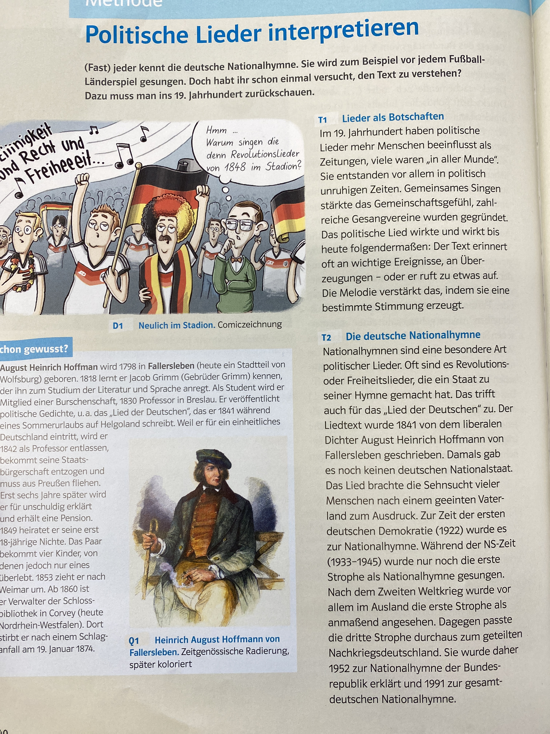
Buchseite 140 - Vorlesen

Slide 8
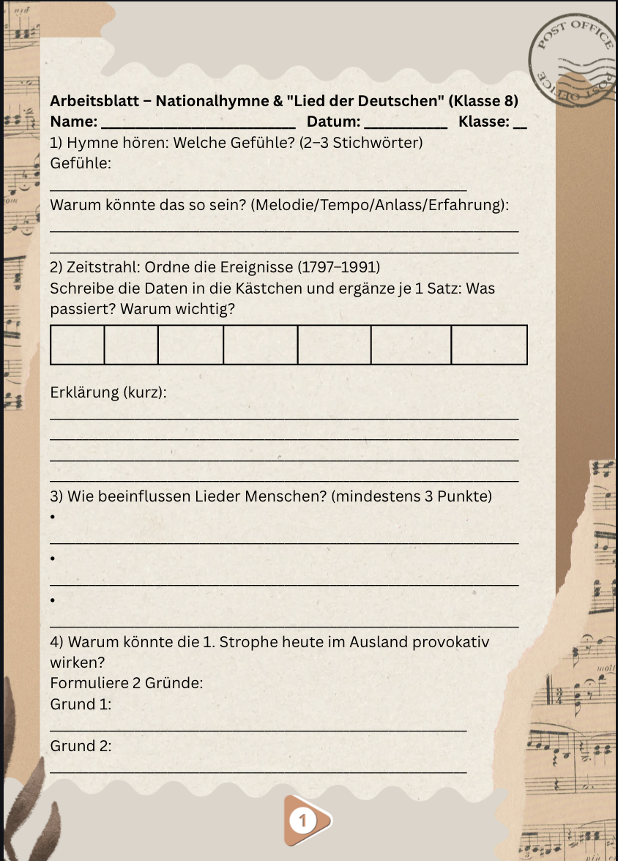


Slide 9
Nationalhymne
https://www.pmc.gov.au/resources/australian-national-anthem-recordings
https://www.youtube.com/watch?v=kOdysSU9zYo

Slide 10


Slide 11
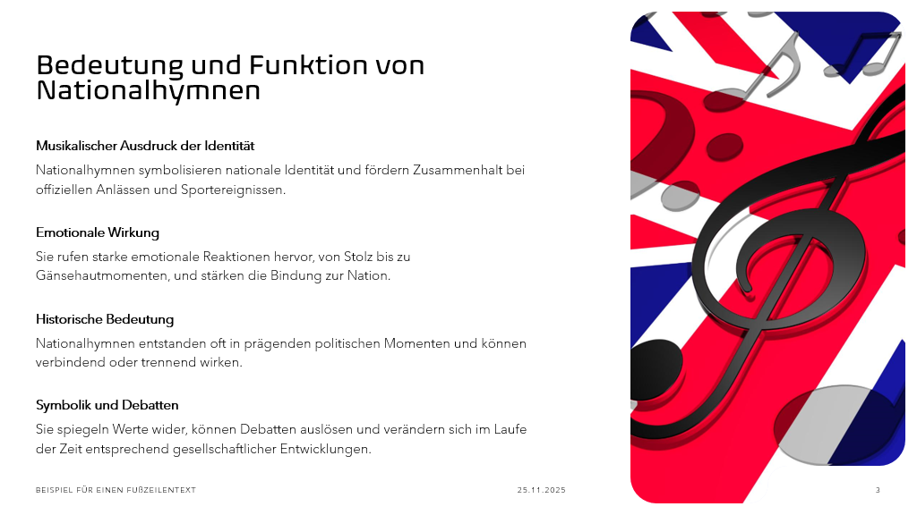

Slide 12


Slide 14
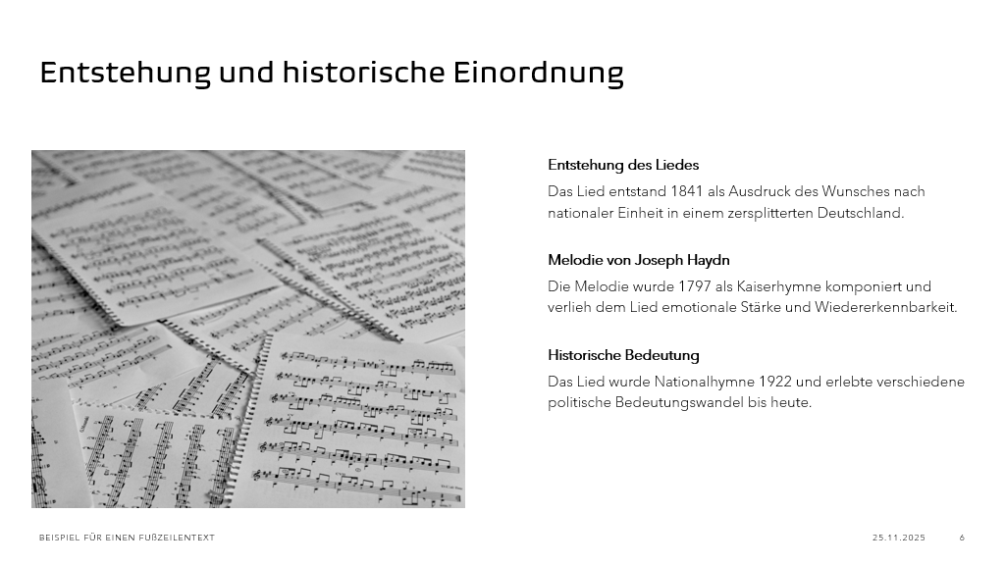

Slide 15
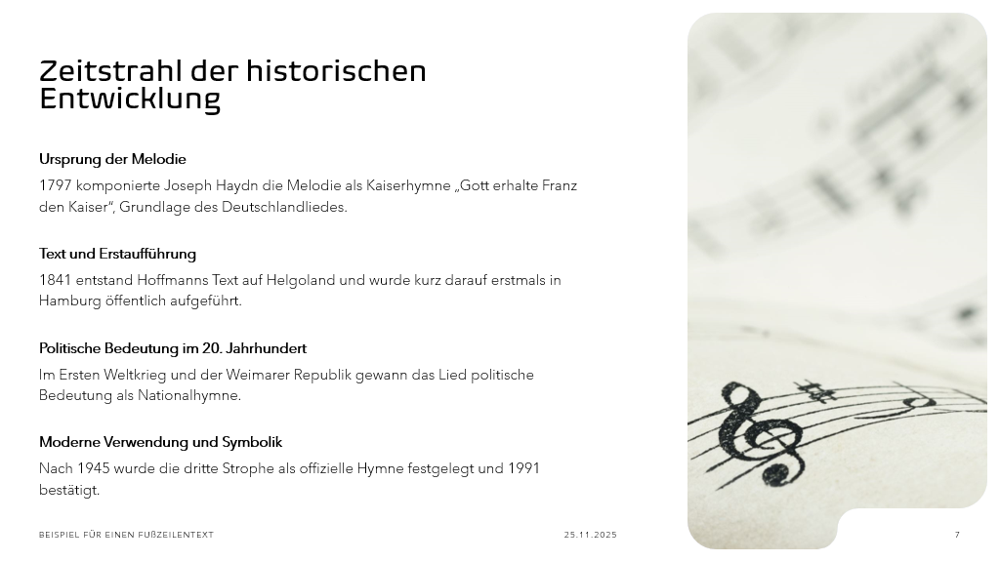

Slide 16
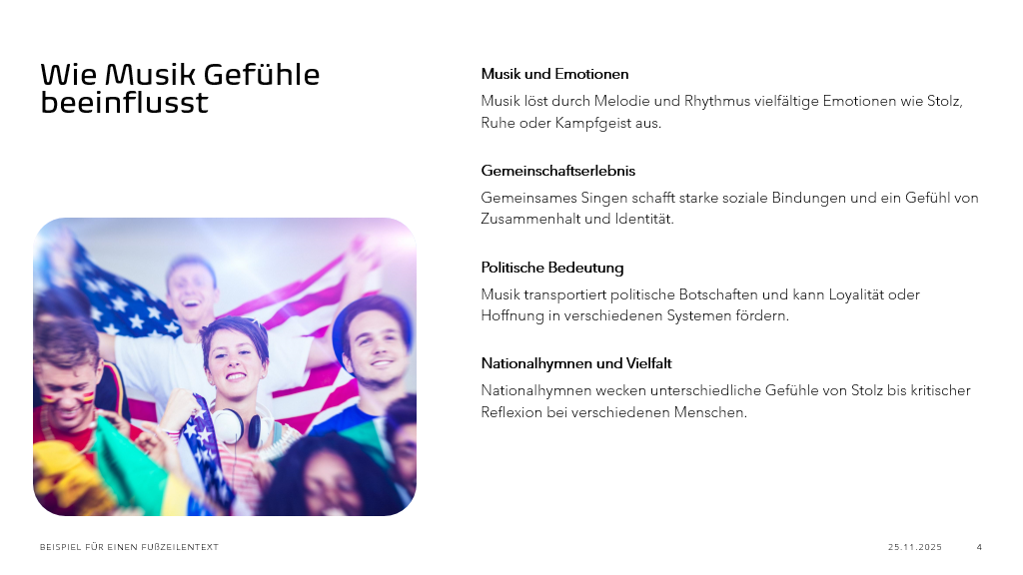

Slide 18


Slide 19
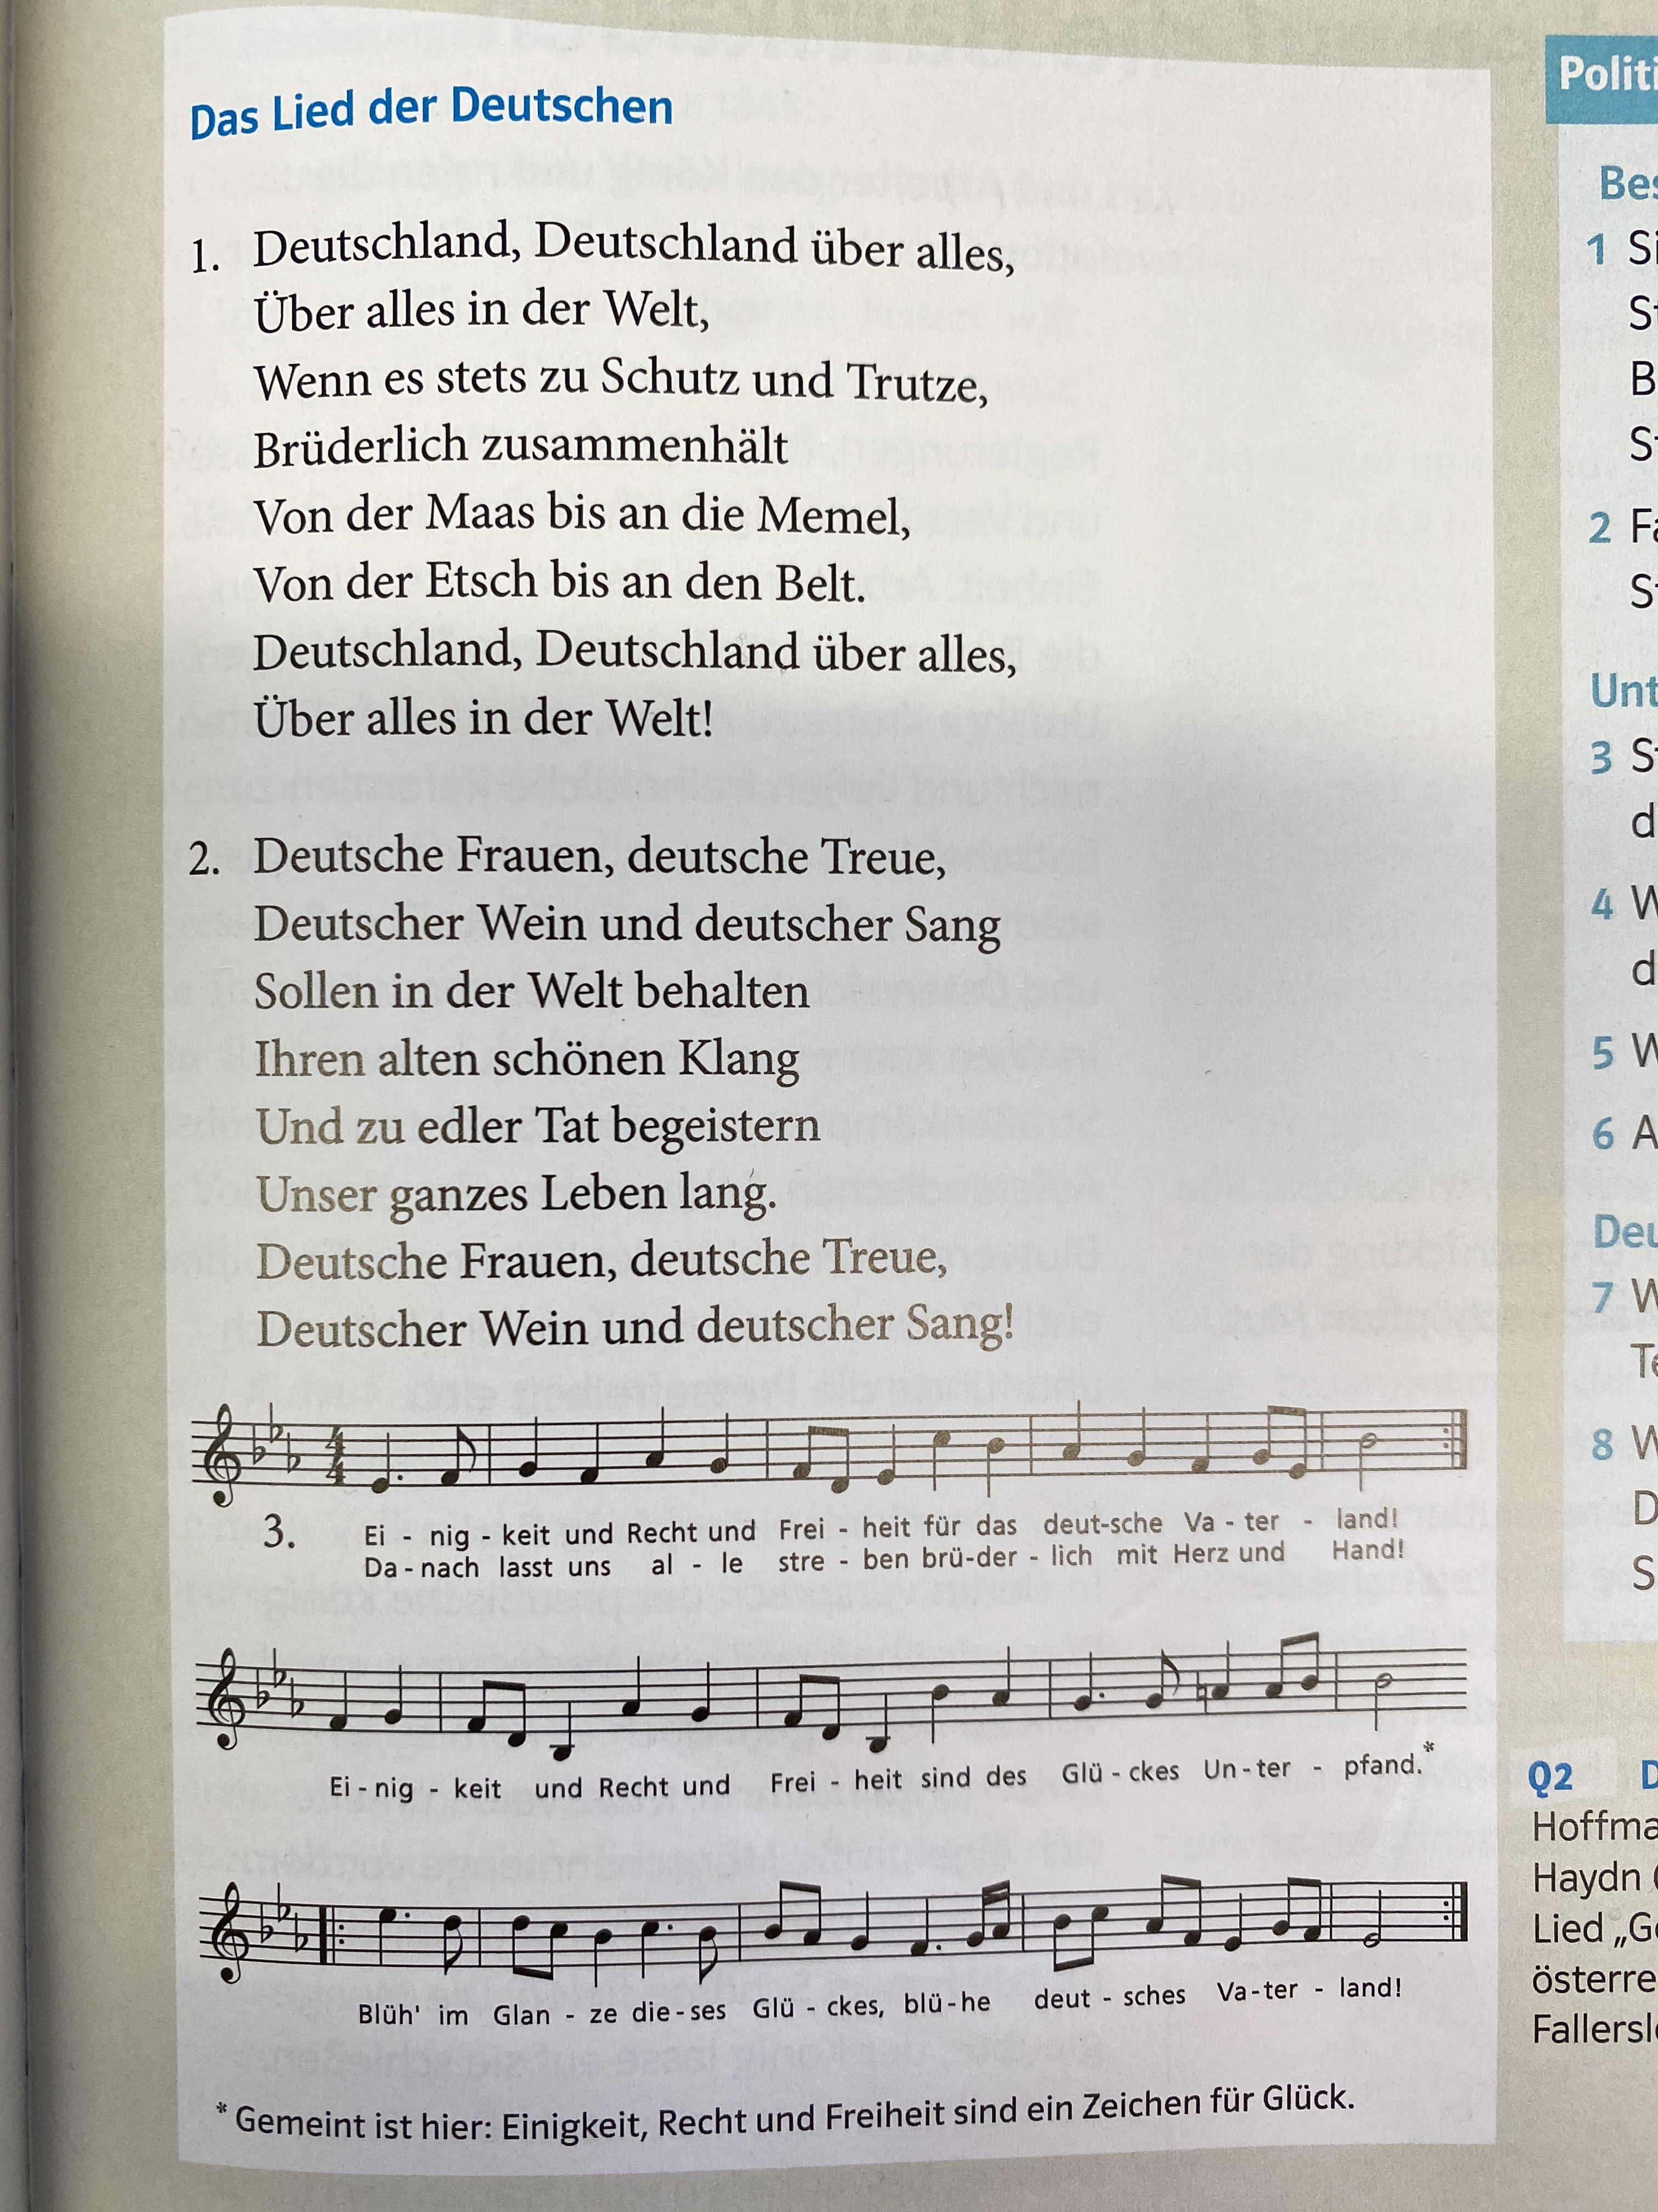
Vorlesen
Seite 141

Slide 21
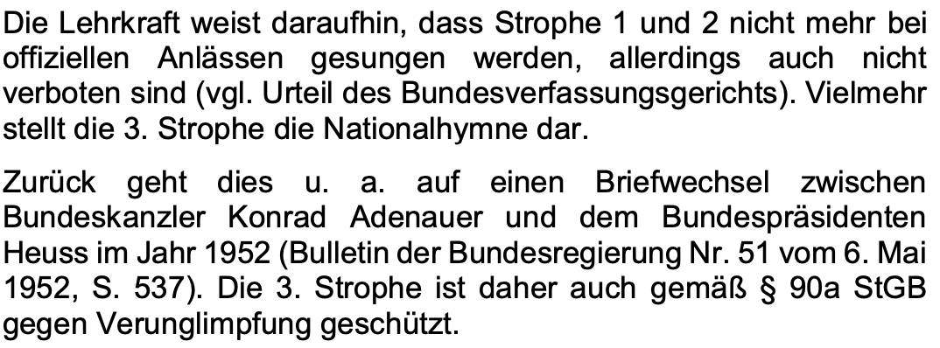

Slide 22
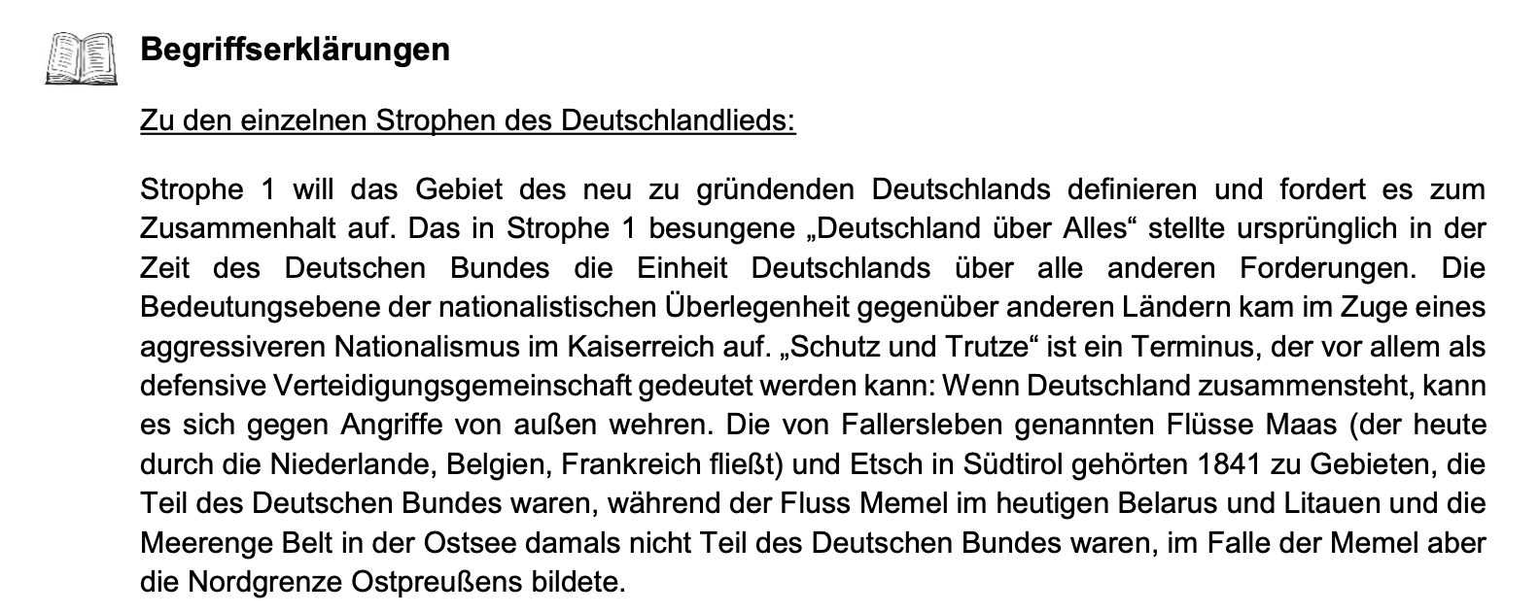

Slide 23
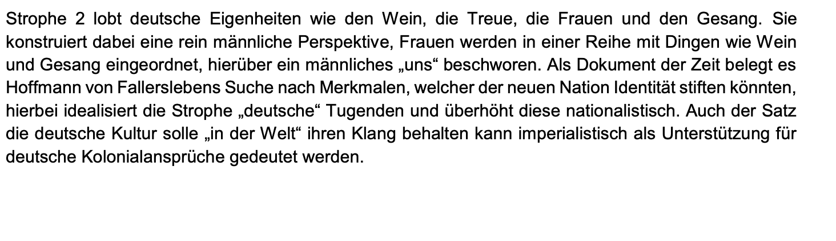

Slide 24


Slide 25
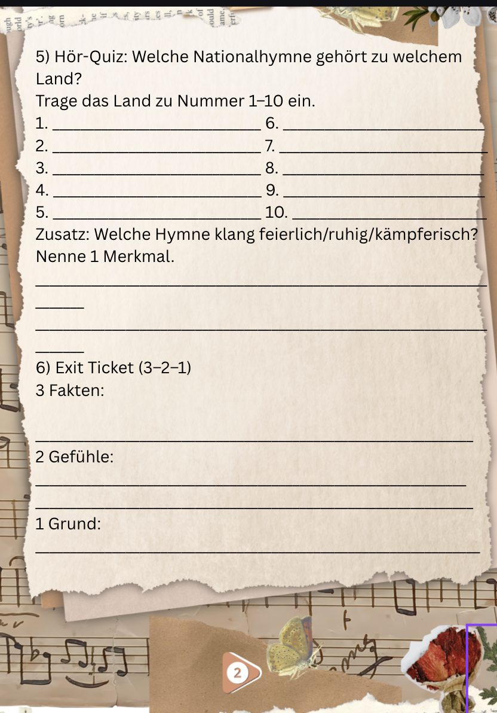
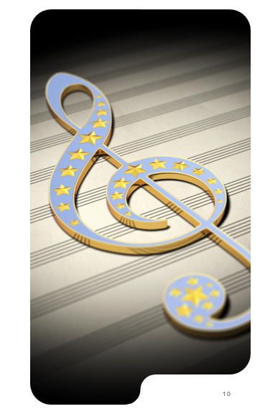

Slide 26

Nationalhymnen der Länder der EU
1

Slide 27
2

Slide 28
3

Slide 29
4

Slide 30


Slide 31
Hör-Quiz – mögliche Zuordnung
1 – Niederlande
2 – Frankreich
3 – Italien
4 – Spanien
5 – Vereinigtes Königreich 6 – Österreich
7 – Polen
8 – Schweden
9 – Griechenland
10 – Schweiz

Slide 32


